Slide 1
INSTITUT SUPÉRIEUR D'INFORMATIQUE
Master 1 — DSIA • Cours pratique de Supervised Learning
De la Donnée
à la Décision
Prédiction du churn client — d'un jeu de données brut à une API en production
MOURTALLA GUEYE
Encadrant : Ibrahima SY — Enseignant chercheur
Année universitaire 2025 – 2026

Slide 2
SOMMAIRE
Ce que nous allons voir
01
Le problème métier
Pourquoi prédire le churn, et pour qui
7 043
clients analysés
02
La démarche
Un pipeline ML en 6 missions, sans fuite de données
6
missions réalisées
03
Les résultats
Modèles comparés, optimisés, interprétés
3
04
La mise en production
endpoints API
API testée, documentée, prête à l'emploi
De la Donnée à la Décision
2 / 12

Slide 3
LE PROBLÈME
Un client sur quatre finit par résilier
Objectif métier
26,5 %
Identifier les clients à risque AVANT leur départ, pour cibler une campagne de rétention plutôt que subir la perte.
Coût asymétrique
des clients Telco
ont résilié leur contrat
Un client perdu coûte 15 à 20 fois plus cher qu'une offre de rétention envoyée par erreur — cela oriente tout le projet.
≈ 15-20×
Métrique retenue
F2-score : on préfère sur-cibler (rappel élevé) plutôt que laisser filer des clients à risque.
le coût d'un churn manqué
vs. une offre envoyée à tort
De la Donnée à la Décision
3 / 12

Slide 4
LA DÉMARCHE
Six missions, un fil conducteur : la rigueur avant le score
M0
M1
M2
M3
M4
M5
Cadrage
Exploration
Pipeline
Modèles
Optimisation
Déploiement
Coûts, métrique, seuil
Profiling, insights, hypothèses
Split avant tout, zéro fuite
3 familles, comparaison honnête
Tuning, calibration, SHAP
API, tests, monitoring
Règle absolue : train_test_split() intervient AVANT toute imputation, tout encodage, toute mise à l'échelle — une seule transformation apprise sur le train, jamais sur le futur.
De la Donnée à la Décision
4 / 12

Slide 5
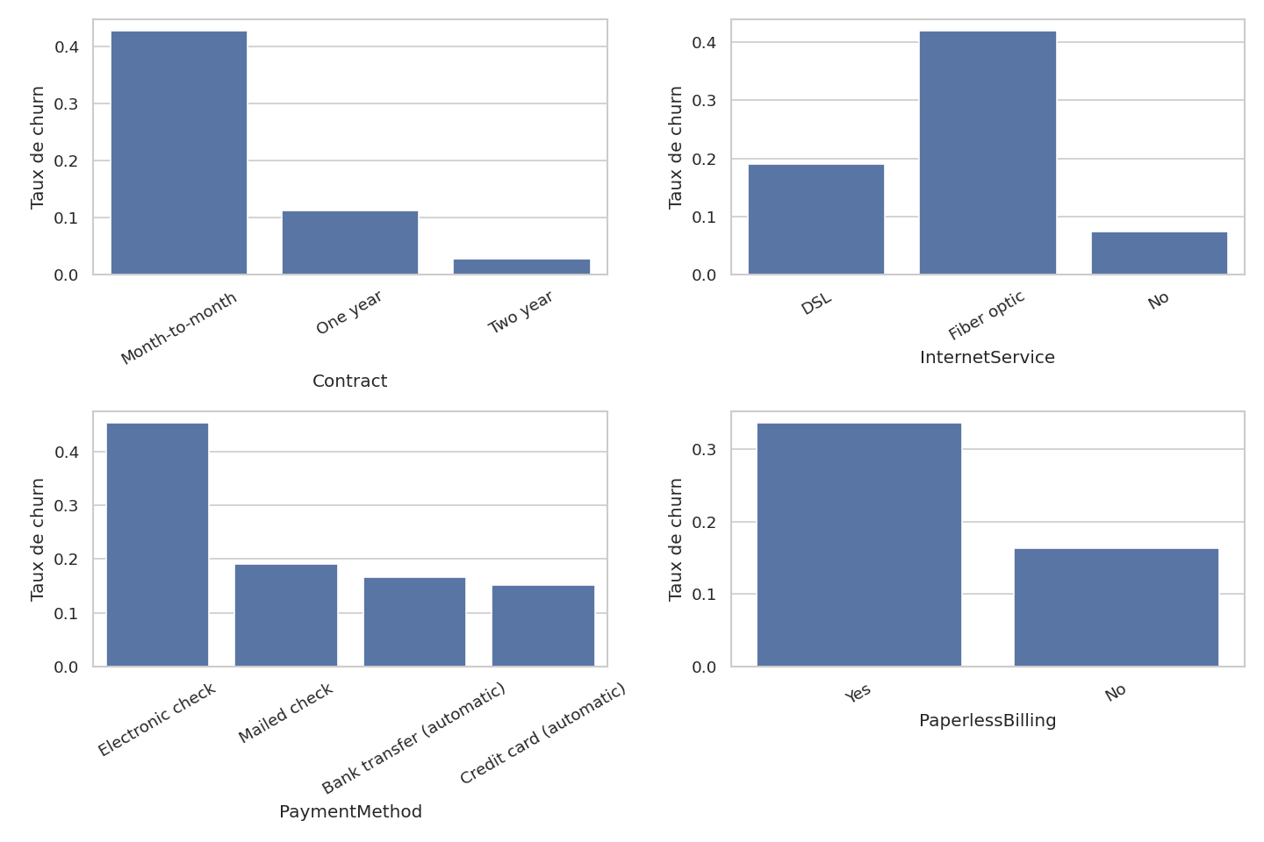
MISSION 1 — EXPLORATION
Trois signaux dominent le risque de départ
✓
Type de contrat
42,7 % de churn en contrat mensuel, contre 2,8 % en biannuel — le facteur le plus discriminant (information mutuelle).
✓
Ancienneté
Les clients récents partent nettement plus — un vrai enjeu d'onboarding dans les premiers mois.
✓
Services « verrou »
Sans sécurité en ligne ni support technique : ~42 % de churn. Avec : ~15 %. Un client équipé est un client ancré.
De la Donnée à la Décision
5 / 12

Slide 6
MISSION 3 — MODÉLISATION
Trois familles de modèles, une comparaison honnête
Test de Wilcoxon
p-valeur = 0,625 → aucune différence statistiquement significative entre les deux meilleurs modèles.
No Free Lunch, en pratique
Un modèle complexe (forêt aléatoire) n'est pas automatiquement meilleur qu'un modèle linéaire simple — vérifié, pas supposé.
De la Donnée à la Décision
6 / 12

Slide 7
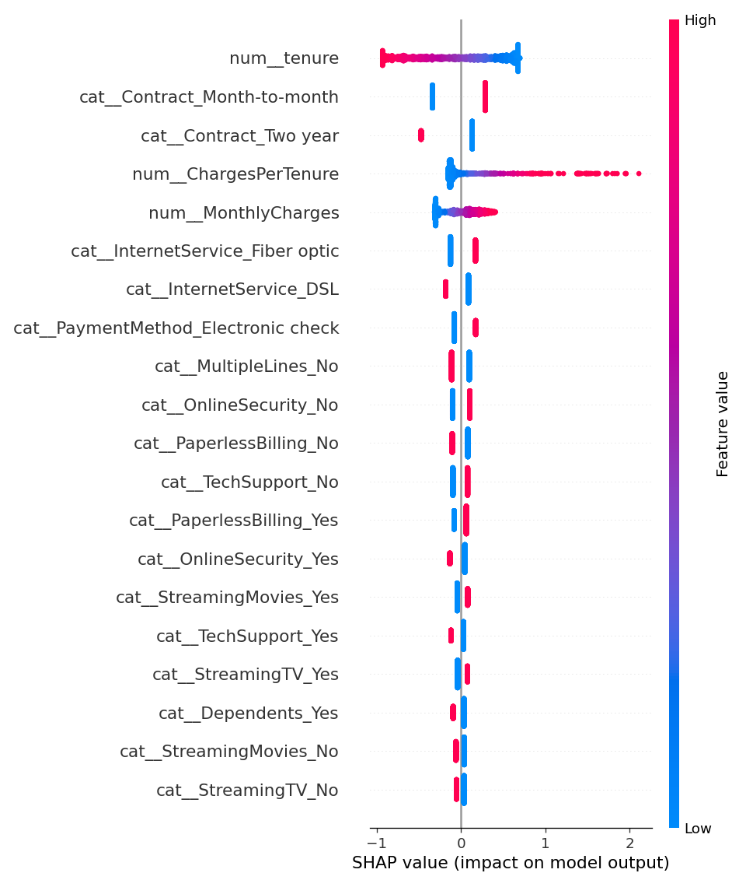
MISSION 4 — INTERPRÉTABILITÉ
Pourquoi le modèle prédit-il un départ ?
Analyse SHAP
L'ancienneté (tenure) domine largement l'importance globale.
Un contrat mensuel pousse systématiquement vers le churn.
Explications individuelles disponibles pour chaque client : vrai positif, vrai négatif, faux positif.
Chaque prédiction est justifiable — essentiel pour l'équipe marketing.
De la Donnée à la Décision
7 / 12

Slide 8
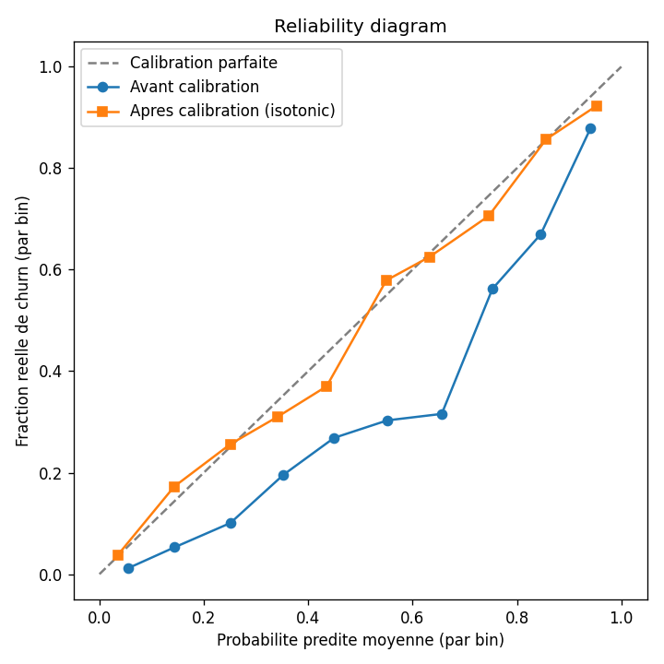
MISSION 4 — CALIBRATION
Des probabilités fiables, un seuil pensé pour le métier
0,164 → 0,024
0,119
erreur de calibration
avant → après
seuil de décision retenu
(au lieu de 0,5)
Pourquoi un seuil si bas ?
Rappel obtenu : 92,5 %. Puisqu'un churn manqué coûte 15 à 20 fois plus qu'une offre envoyée à tort (Mission 0), mieux vaut sur-cibler la campagne de rétention que laisser filer des clients à risque.
De la Donnée à la Décision
8 / 12

Slide 9
MISSION 5 — DÉPLOIEMENT
Du notebook à un service utilisable
/health
Qualité & tests
GET
Statut et version du service
✓
6 / 6 tests pytest passants
/predict
POST
✓
Intégration continue (GitHub Actions) : tests rejoués à chaque push
Probabilité de churn pour un client
✓
Pipeline sérialisé, rechargement déterministe vérifié
/model-info
GET
Métadonnées et performance du modèle
✓
README + model card documentés
✓
Plan de monitoring (data / concept / performance drift)
De la Donnée à la Décision
9 / 12

Slide 10
RÉSULTATS CLÉS
Ce que le projet livre concrètement
0,636
92,5 %
6 / 6
3
F1-score
Rappel
Tests
Endpoints
après optimisation Optuna
sur la classe churn, seuil optimisé
pytest passants en CI (GitHub Actions)
API FastAPI documentée
Chaque chiffre est reproductible : random_state fixé partout, pipeline unique, aucune fuite de données.
De la Donnée à la Décision
10 / 12

Slide 11
LIMITES & PERSPECTIVES
Une base solide, honnêtement documentée
Limites reconnues
Prochaines étapes
• Pas d'audit d'équité formel par sous-groupe (genre, ancienneté)
• Audit d'équité (demographic parity, equalized odds)
• Coûts d'erreur estimés en Mission 0, à recalibrer avec de vraies données financières
• Monitoring en production avec Evidently AI
• Hypothèse de stationnarité non vérifiée en continu
• Réentraînement déclenché automatiquement sur dérive de performance
De la Donnée à la Décision
11 / 12

Slide 12
La rigueur d'abord, la performance ensuite.
Un pipeline sans fuite, un modèle interprétable, une API en production — de la donnée à la décision.
Merci de votre attention
Questions • Démonstration de l'API en direct
MOURTALLA GUEYE — ISI, Master 1 DSIA — 2025 / 2026

